Slide 1

Садовые и лесные ягоды
Педагог дополнительного образования:
Мустахитдинова З.Р.

Slide 2
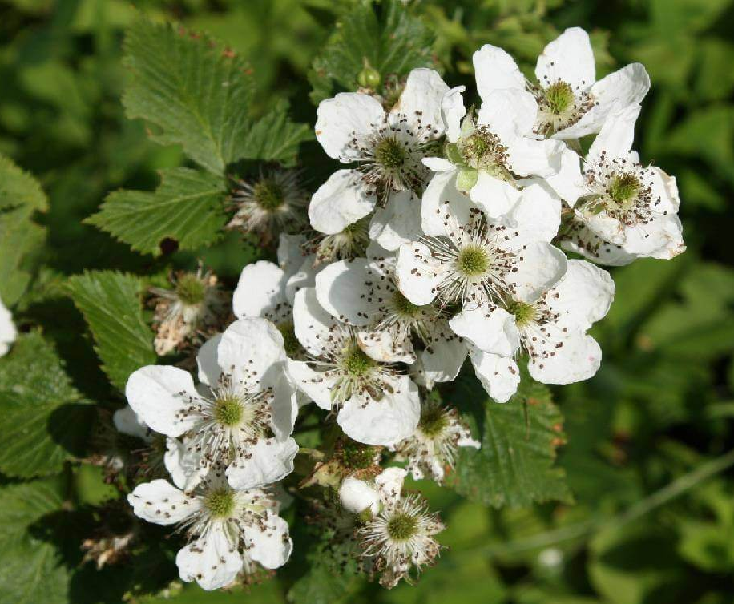
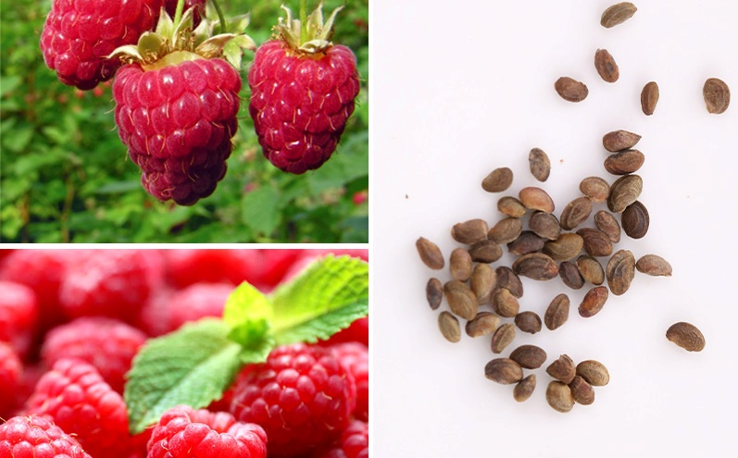
После цветения у растений появляются плоды. Плоды очень разнообразны, но среди них есть плоды с сочной мякотью, тонкой кожицей и множеством семян. Такие плоды называют ягодами.
Ягоды растут на кустарниках и травянистых растениях.

Slide 3
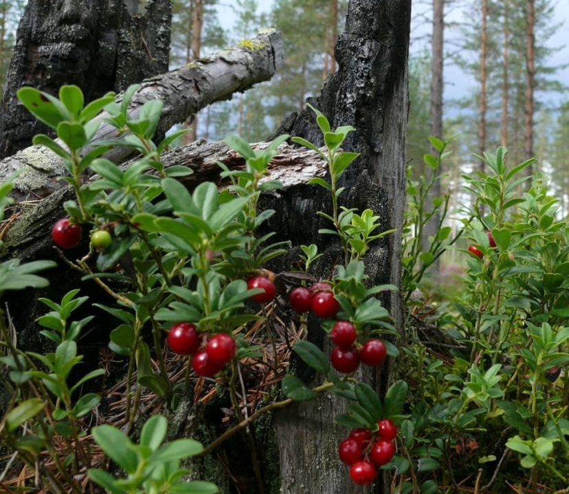
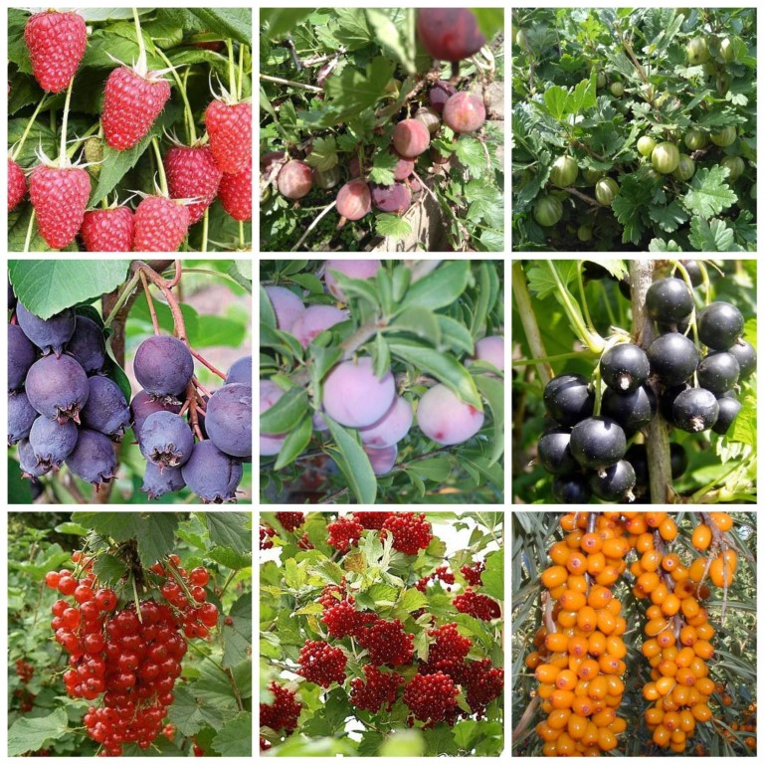
Ягодные растения делятся:
дикорастущие культурные
(они растут в лесу) (человек выращивает их в саду).

Slide 4
Изначально все ягодные растения были дикорастущими. Культурные ягодные растения можно встретить теперь в саду, но интерес к лесным дарам остается. Ведь в лесных ягодах содержится большее количество витаминов. Да и не все дикорастущие ягодные растения человек смог сделать культурными.

Slide 5
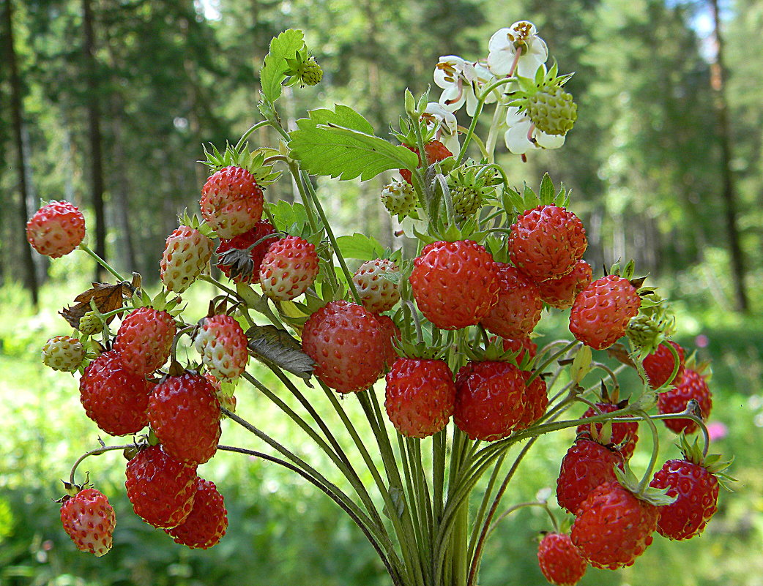
Самая сладкая и ароматная их дикорастущих ягод – земляника.
Ученые сделали предположение, что это была первая съедобная ягода древнего человека. Семена земляники были обнаружены при раскопках каменного века. Название «земляника» произошло от двух слов: «земля» и «ник». Спелые ягоды земляники лежат на самой земле.

Slide 6
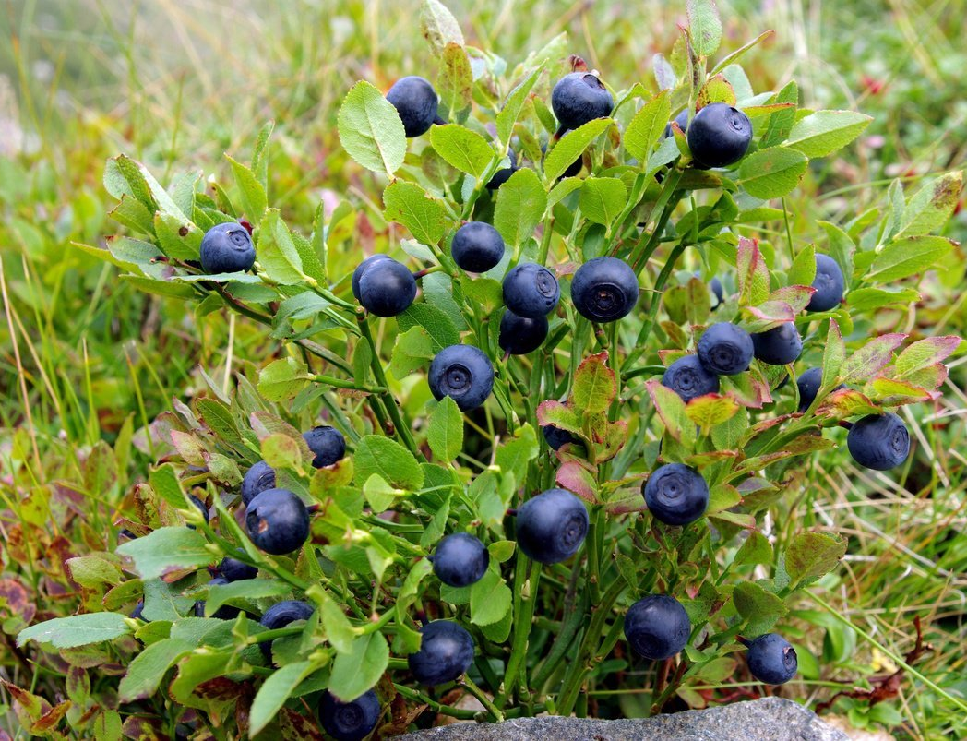
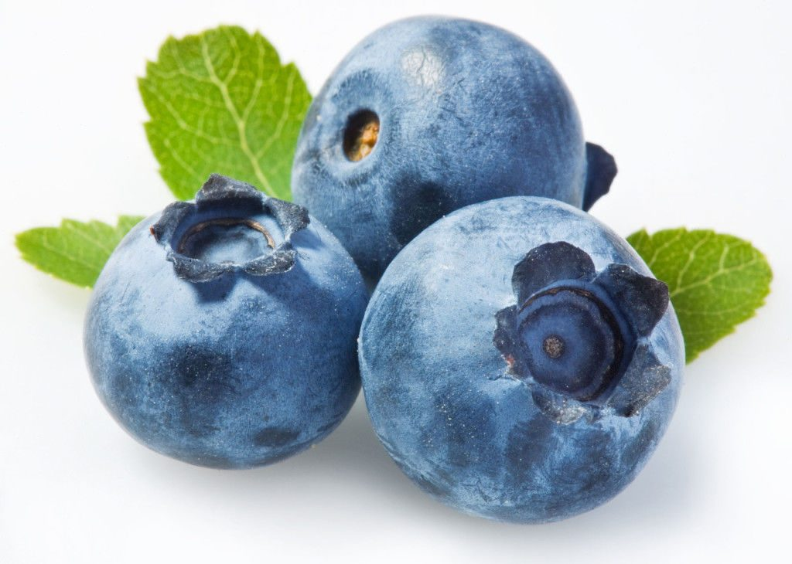
Название следующего ягодного растения произошло от цвета ягод, которые чернят рот и руки. Это черника.
Черника – это небольшой ветвистый кустарничек, который растет в лесах. Плод – черно-синяя ягода. Ягоды созревают в июле, августе.

Slide 7
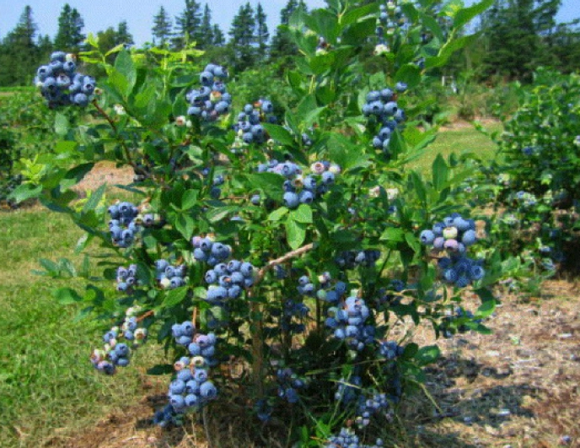
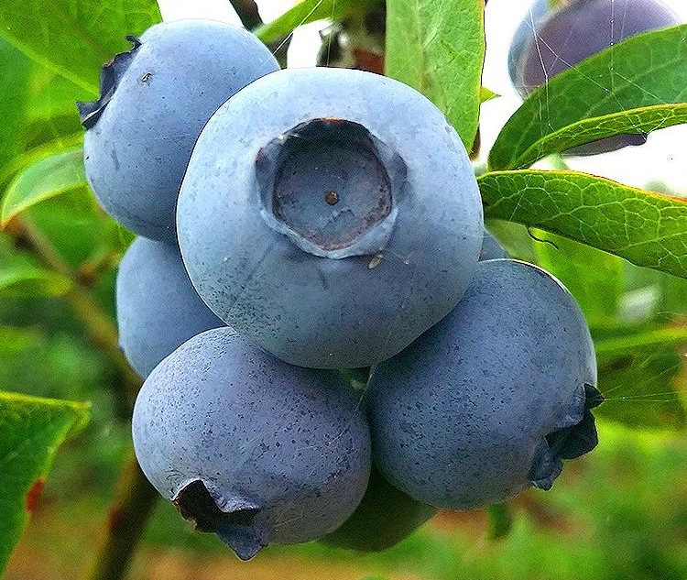
Очень похожа на чернику голубика. Ягоды голубики продолговатые, с голубым оттенком. Главным отличием является сок, который не пачкает рот и руки.

Slide 8
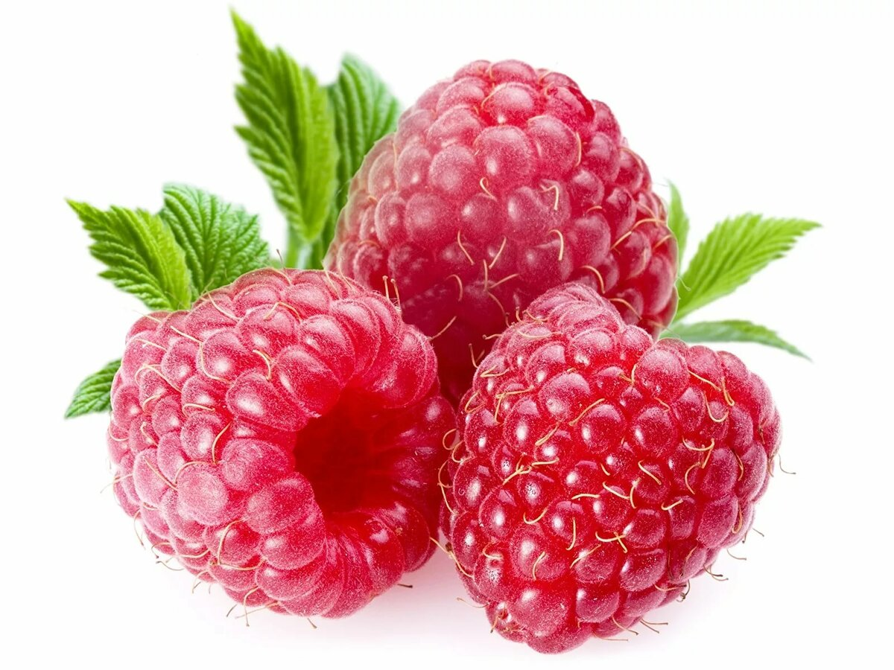
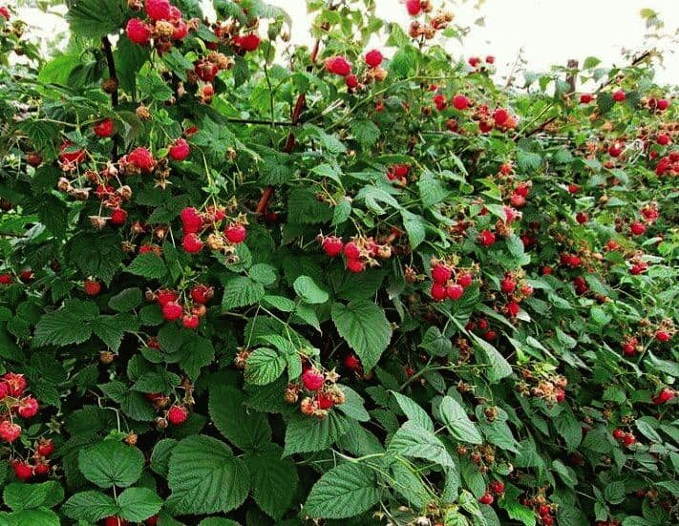
Малина – это многолетний кустарник с сочными и сладкими ягодами. Это ягодное растение можно встретить как в лесу, так и в саду. Садовая малина намного крупнее лесной малины, но по целебным свойствам и аромату малина на первом месте.
Малина – отличный медонос. Когда она цветет, пчелы работают от восхода до заката, не обращая внимания на другие цветущие растения. Помимо красной малины есть еще и желтая.

Slide 9
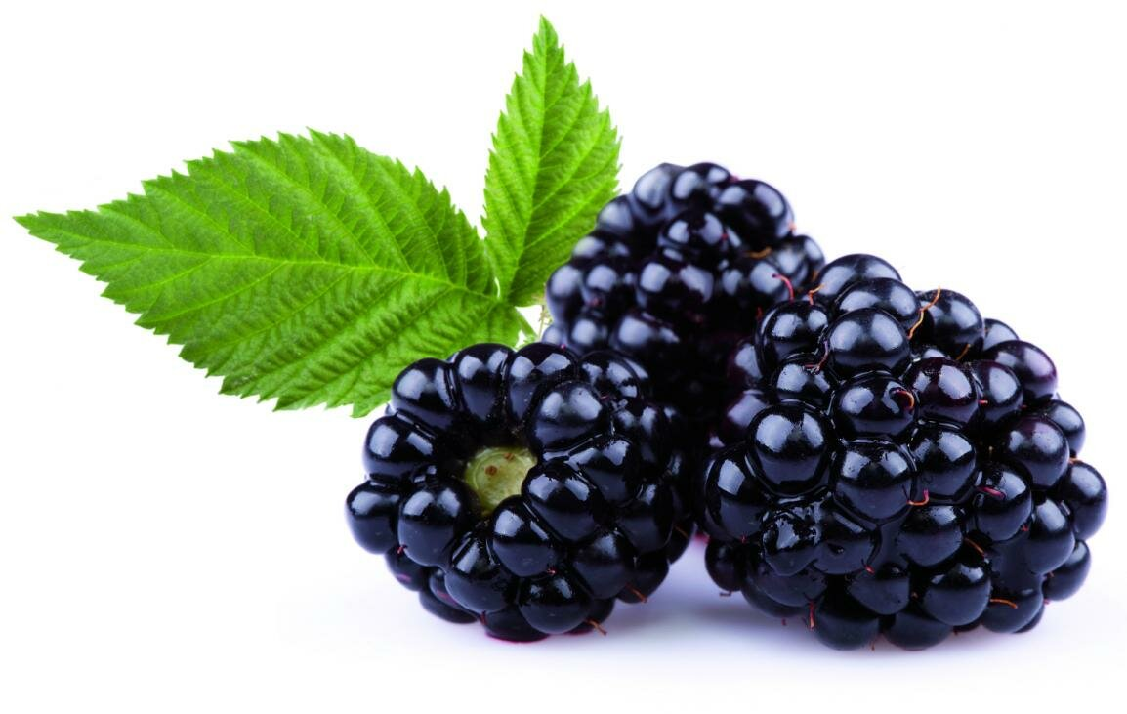
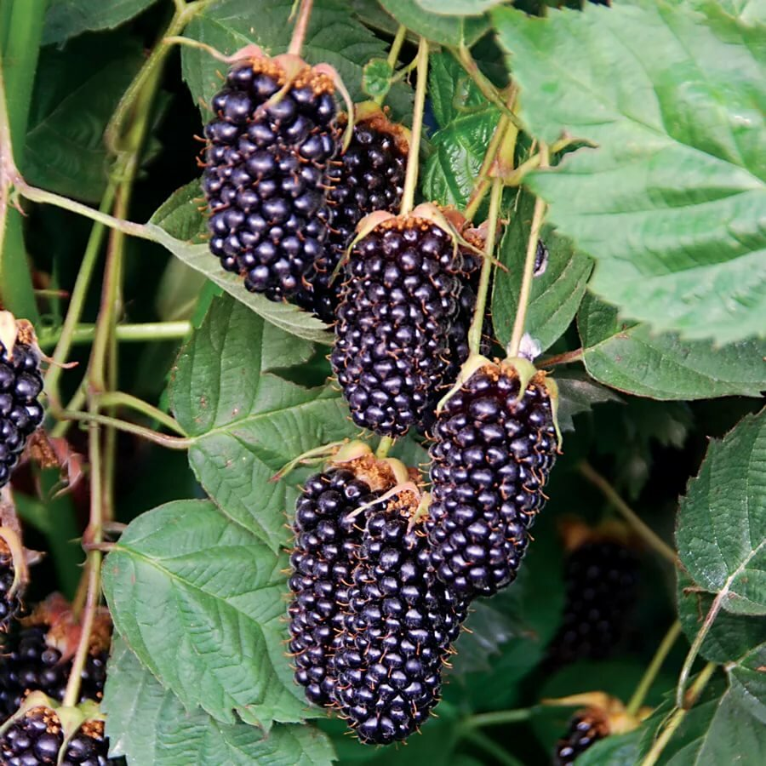
Это ежевика, она очень похожа на малину, только ягоды черные. Ежевику можно встретить и лесу, и в саду.

Slide 10
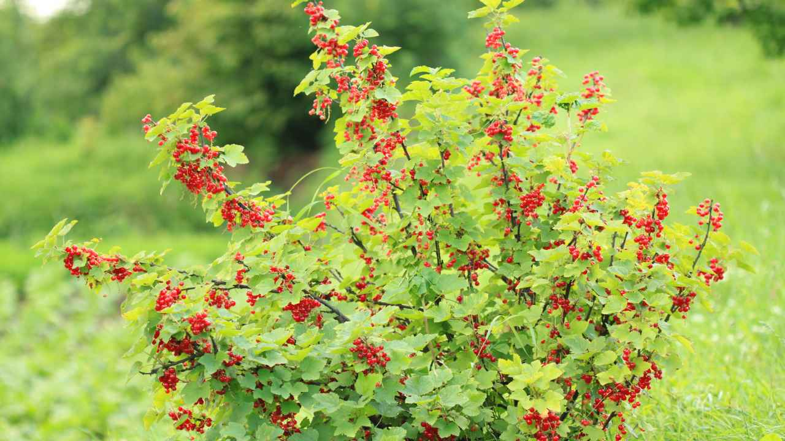
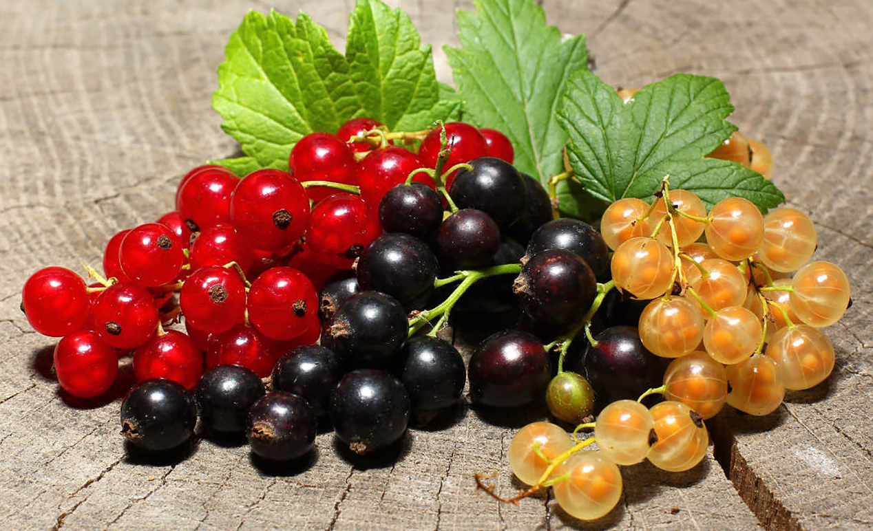
А еще в саду можно встретить старожила ягодных растений, смородину. В старину берега рек были покрыты густыми зарослями этого растения.
Название смородины произошло от древнерусского слова «смород», что означает сильный запах. Приятный аромат имеют не только ягоды, но и листья и ветви. Человеком были выведены несколько сортов смородины: черная, красная и желтая.

Slide 11
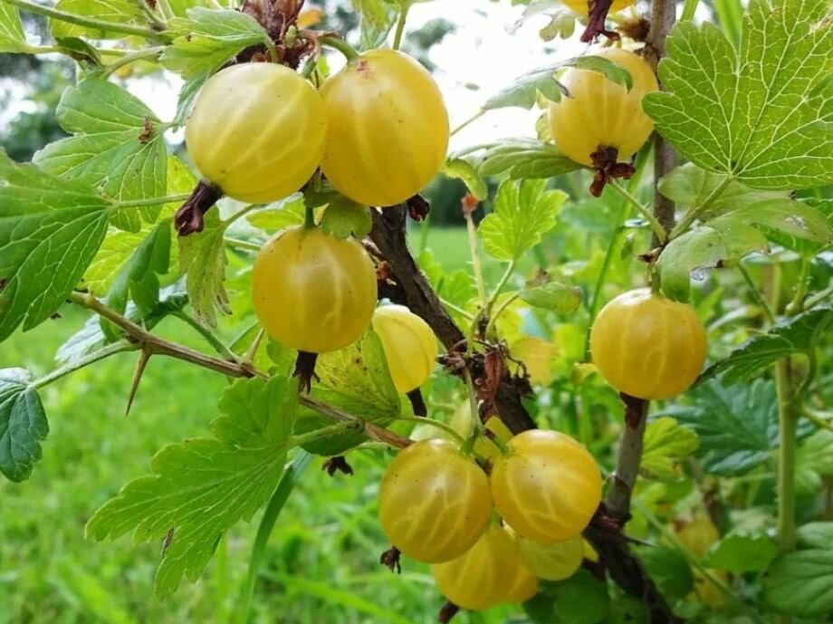
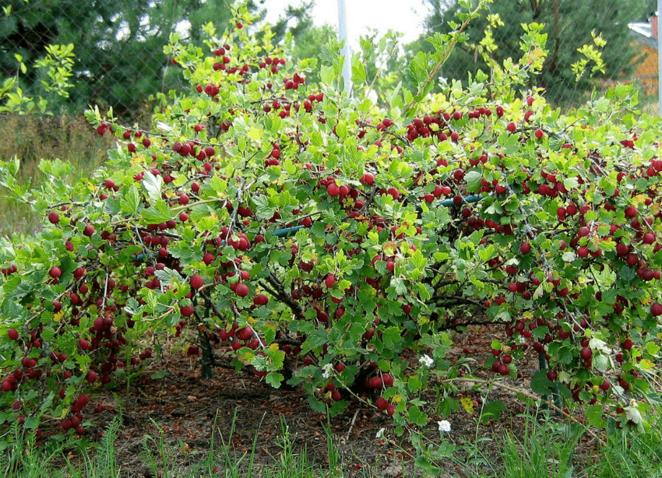
Крыжовник, или северный виноград, – так в старину это растение называли за форму ягод. Ягоды крыжовника округлой формы. Старинное название крыжовника – берсень.

Slide 12
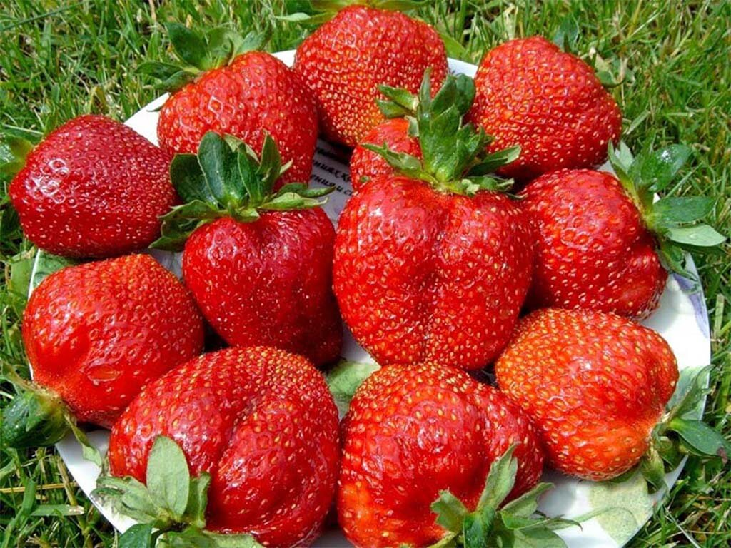
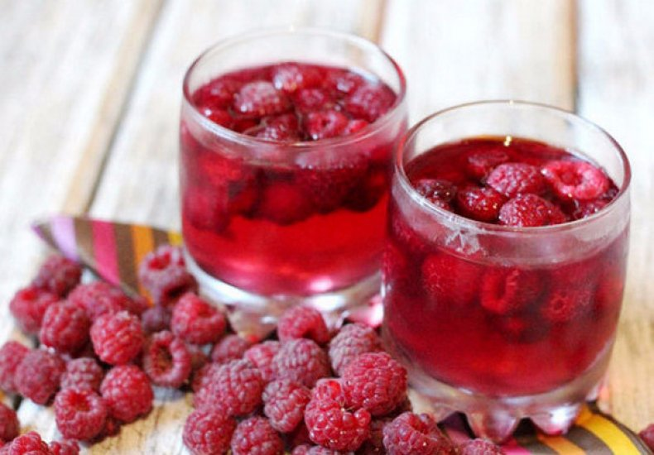
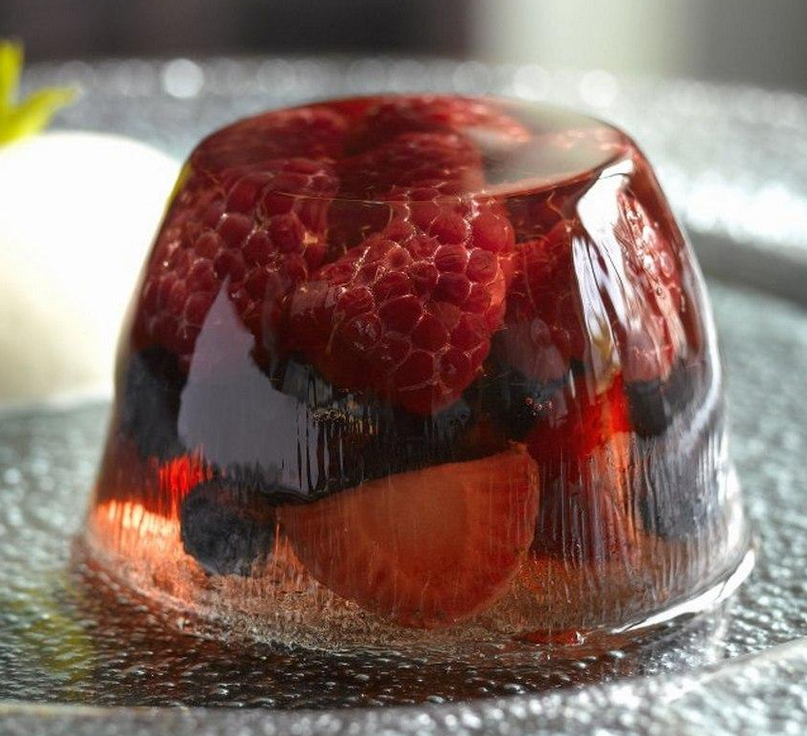
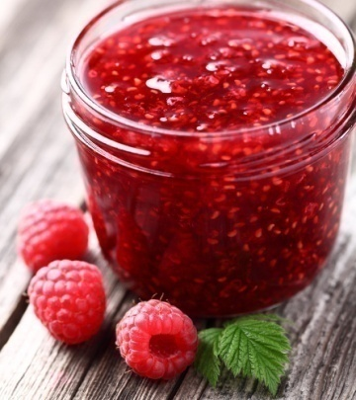
Каждый человек, придя в сад, не прочь полакомиться королевской ягодой клубникой. Клубнику подавали к столу королей как изысканное лакомство.
А что можно приготовить из ягод? Компот, кисель, варенье, желе, начинки для выпечки и многое другое.

Slide 13
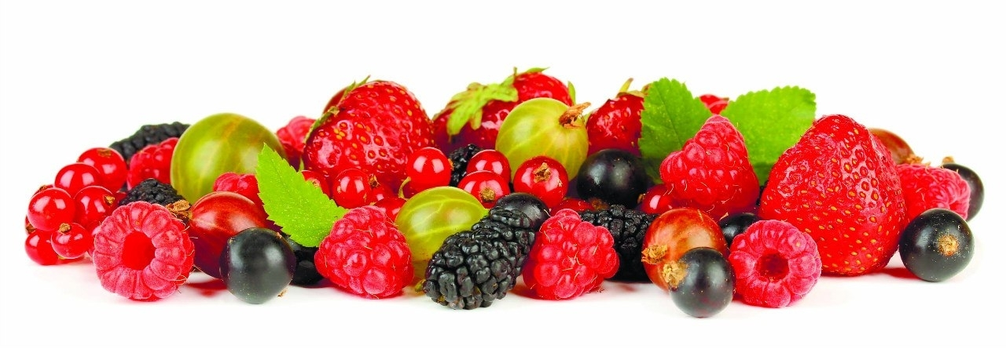
Ягоды – это не только вкусная, но и полезная пища. В них содержится большое количество витаминов и полезных веществ, которые помогут нашему организму быть здоровым. Малина помогает при простуде, черника улучшает зрение. Ягоды полезны и лесные, и садовые. Но помните, что ягоды лучше есть свежие.

Slide 14
Ядовитые ягоды
В народе говорили так: «Всякую ягоду в руки беру, да не всякую в рот кладу». При сборе лесных ягод следует соблюдать осторожность, чтобы в корзину не попали ядовитые ягоды. Ядовитые ягоды, значит, содержащие яд. По внешнему виду ядовитые ягоды очень привлекательны и похожи на съедобные.

Slide 15
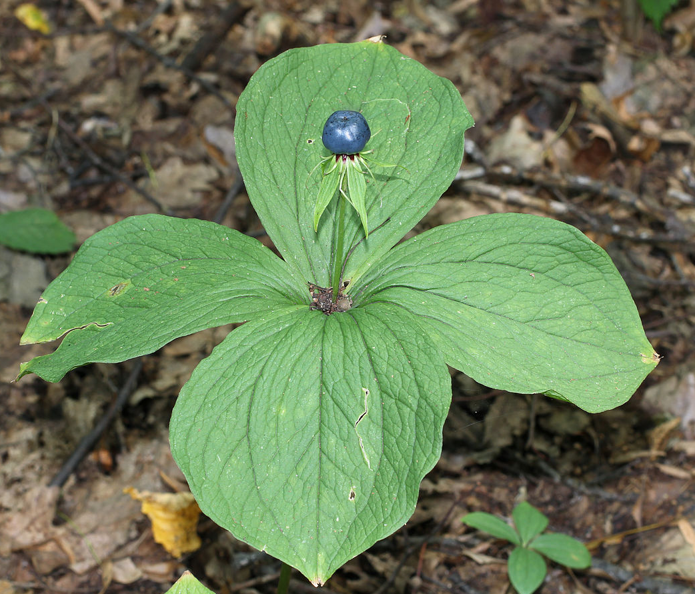
На стебле четыре овальных листа, в середине черная крупная ягода, напоминающая чернику. Ягода и все части этого растения ядовиты.
Названия этого растения вороний глаз.

Slide 16
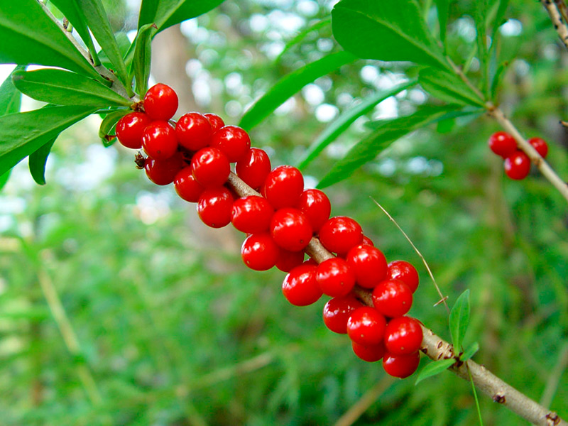
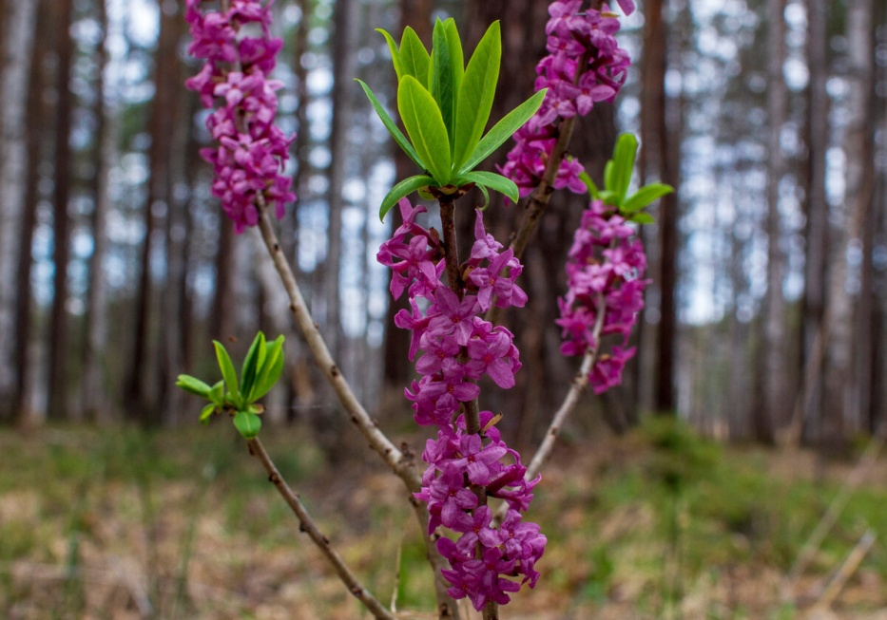
Волчье лыко – небольшой кустарник с продолговатыми листьями. Ярко красные ягоды прижаты к стеблю. Ядовиты и ягоды, и кора.
«Легенда гласит, что растение называется волчьим, потому что волк опоздал на собрание зверей, где растениям раздавали названия. Но ни одно растение не получило имя волка, тогда волк разозлился и начал сдирать кору с кустарников. Чтобы успокоить злого хищника, этому кустарнику и дали названии волчье лыко».

Slide 17
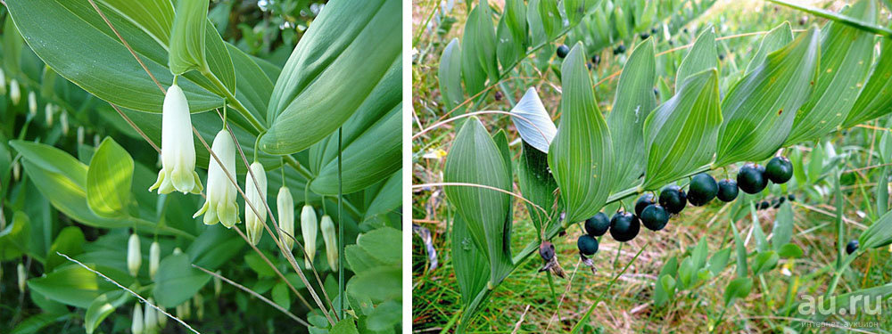
Купена многоцветковая – это многолетнее травянистое растение с дугообразным стеблем. После цветения появляются черно-синие ягоды, похожие на чернику. Ягоды ядовиты.

Slide 18
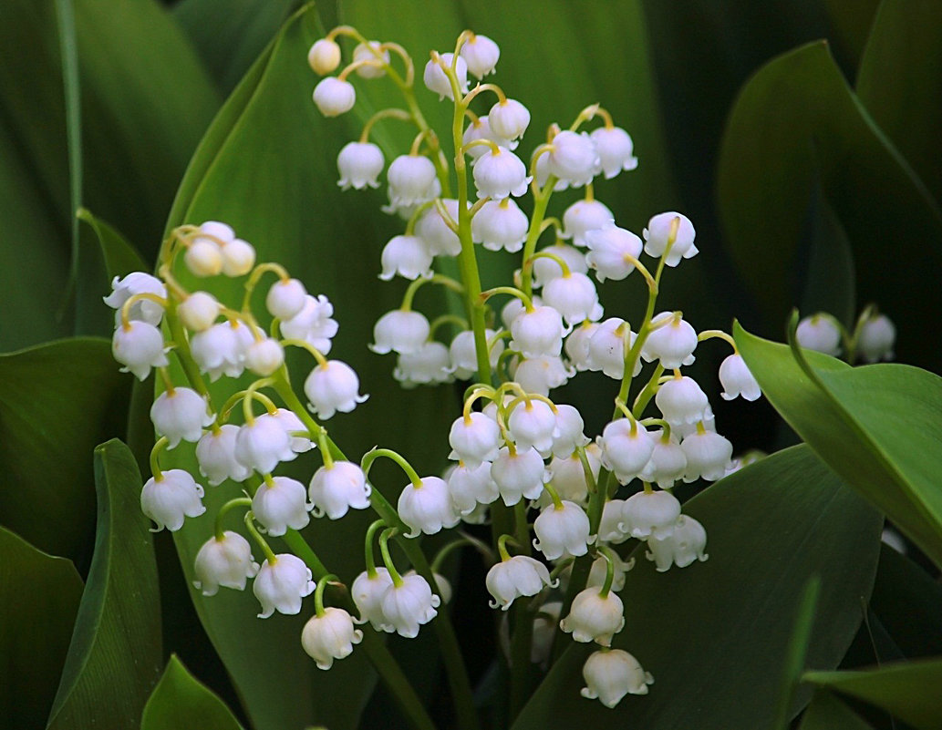
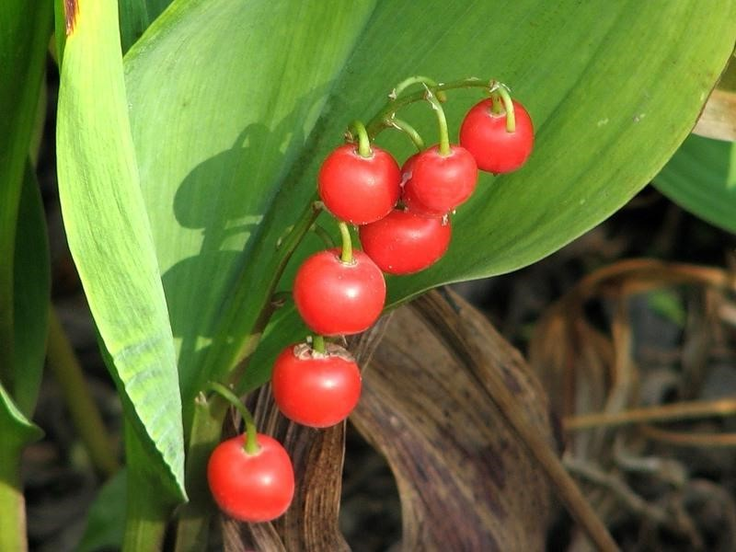
В мае и июне в лесах и на клумбах распускаются душистые ландыши. На тоненьких стеблях распускаются белые цветы. В конце лета на месте цветов образуются красные ягоды. Эти ягоды могут вызвать серьезное отравление.

Slide 19
А зачем природа создала ядовитые ягоды?
Многие звери и птицы с удовольствием поедают ядовитые ягоды, для них они не опасны. А еще ядовитыми ягодами многие животные лечатся, спасаясь от паразитов, поэтому, придя в лес, не нужно топтать ядовитые растения, они тоже часть природы.

Slide 20
Домашняя работа
Вопросы:
1. Расскажите, что такое ягоды, где они растут.
2. На чем растут садовые ягоды?
3. Что можно приготовить из садовых ягод?
4. Какие ядовитые ягоды вам известны?

